Slide 1
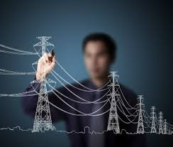
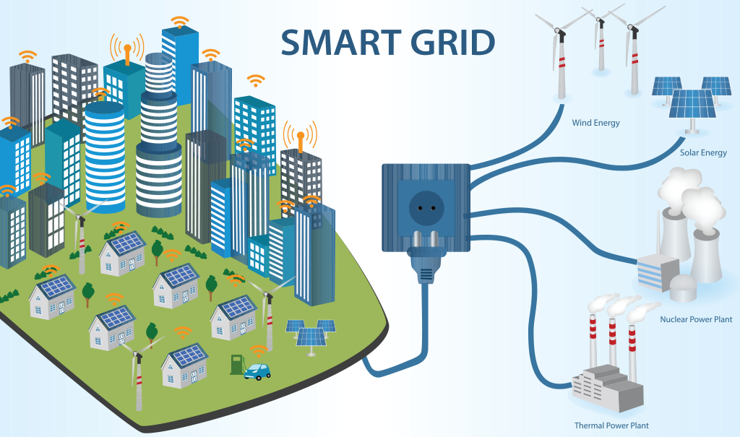
Інтелектуалізація електроенергетичних систем (ЕЕС)

Slide 2
Лекція № 1
Тема: ЗАГАЛЬНІ ПИТАННЯ ІНТЕЛЕКТУАЛІЗАЦІЇ ЕЕС
План
Поточні тенденції розвитку ринків і технологій у сфері енергетики;
Господарська ефективність розвитку інтелектуальної енергетики;
Загальносистемні ефекти, що мають значний вплив на балансову ситуацію;
Вимоги нової електроенергетики;
Функціональні характеристики нової енергетики;
Групи ключових технологічних областей, що забезпечують розвиток нової енергетики.

Slide 3
Штучний інтелект (artificial intelligence) - це область інформатики, яка займається розробкою інтелектуальних комп'ютерних систем, інтелектуальних комп'ютерних програм, які імітують роботу людського розуму.
Такі інтелектуальні системи повинні виконувати творчі функції, розумові операції, які традиційно вважаються прерогативою людини:

Slide 4
Існує кілька напрямів створення штучного інтелекту:
створення комп'ютерних систем, що імітують діяльність людини (наприклад, емоції, мовлення, жести, відчуття, творчість тощо);
створення комп'ютерних систем на основі використання біологічних елементів (наприклад, нейрокомп'ютер, біокомп'ютер);
створення комп'ютерних систем, які імітують логічне мислення людини на основі використання систем логічного програмування (наприклад, мови Пролог, Лісп та ін.);
створення комп'ютерних систем, які будуть так званими інтелектуальними агентами, що сприймають навколишній світ за допомогою датчиків і впливають на об'єкти в навколишньому середовищі за допомогою деяких механізмів.
Головними напрямами розвитку сучасної електроенергетики є вдосконалення інфраструктури, накладання на електричну мережу цифрового шару та модернізація бізнес ‒ процесів під час вироблення, передавання, розподілу, постачання та використання електроенергії, як це визначено концепцією Smart Grid (розумна електромережа).

Slide 5
1. Поточні тенденції розвитку ринків і технологій у сфері енергетики
В останні десятиліття в передових країнах світу розвиваються технології Smart Grid (розумна електромережа), що розглядаються як основа модернізації та інноваційного розвитку електроенергетики.
Новітні технології, застосовувані в мережах, засновані на адаптації характеристик обладнання залежно від режимної ситуації, активна взаємодія з генерацією та споживачами дозволяють створювати ефективно функціонуючу систему, в яку вбудовуються сучасні інформаційно-діагностичні системи, системи автоматизації управління всіма елементами, включеними в процеси виробництва, передачі, розподілу та споживання електроенергії.
Електрична мережа з пасивного пристрою передачі і розподілу електроенергії перетворюється в активний елемент, параметри і характеристики якої змінюються залежно від вимог режимів роботи в реальному часі, в якій всі суб’єкти електроенергетичного ринку (генерація, мережа, споживачі) приймають активну участь у процесах передачі і розподілу електроенергії.

Slide 6
Для реалізації цієї нової функції мережі оснащуються сучасними швидкодіючими пристроями силової електроніки та електричними машинами, системами, що забезпечують отримання інформації в режимі on-line про режими роботи мережі і стан обладнання. У мережах і у споживача знаходять широке застосування різного роду накопичувачі (акумулятори) електричної енергії, а споживачі стають активними учасниками процесу розподілу та споживання електроенергії.
Мережі оснащуються сучасними системами автоматизації управління нормальними і аварійними режимами роботи, використовуються потужні комп’ютерні засоби для управління та оцінки стану режимів роботи.
Для досягнення енергоефективності, зниження втрат, окрім застосування сучасного економічного обладнання та технологій застосовуються і проривні технології, такі як використання явища високотемпературної надпровідності.
Основними ідеологами розробки такої концепції виступили США і країни Європейського Союзу (ЄС), що прийняли її як основу своєї національної політики енергетичного та інноваційного розвитку.

Slide 7
Найбільш масштабні програми і проекти розроблені і реалізуються в США та країнах Євросоюзу, Канаді, Австралії, Китаї та Кореї: так, наприклад, в США така програма має статус національної і здійснюється за прямої підтримки керівництва країни, а в країнах Європейського Союзу для координації робіт і вироблення єдиної стратегії розвитку електроенергетики у 2004 році створена технологічна платформа Smart Grids «Європейська енергетична система майбутнього», метою якої є розробка і реалізація програми розвитку Європейської енергетичної системи до 2030 року.
Smart Grid розглядається, насамперед, як концепція інноваційного перетворення електроенергетики на основі цілісної системи бачення її ролі і місця в сучасному і майбутньому суспільстві, визначальні вимоги до неї, підходи до забезпечення цих вимог, принципів і способів здійснення і необхідного технологічного базису для реалізації, в якій новим технологіям і пристроям відводиться роль одного з основних способів та інструментів.

Slide 8
Причини виникнення нової концепції пов’язані, в першу чергу, з тим, що останні десятиліття прогнозований розвиток у всьому світі характеризується виникненням цілого ряду факторів, що визначають необхідність кардинальних змін в електроенергетиці:
- постійне підвищення вартості електроенергії в усьому світі;
- необхідність підвищення енергетичної та екологічної ефективності електроенергетики;
- зниження надійності енергопостачання;
- зростання вимог споживачів до надійності і якості електропостачання поява прогресивних технологій в результаті НТП;
- зміна умов функціонування ринків електроенергії та потужності.
Виходячи з цього, був проведений глибокий аналіз можливих шляхів розвитку електроенергетики, результати якого показали наявність серйозних обмежень можливостей розвитку галузі, в рамках колишньої екстенсивної концепції, заснованої переважно на поліпшенні окремих видів обладнання і технологій, що мають навіть більш досконалі порівняно з досягнутими на сьогодні функції та характеристики.

Slide 9
За оцінками американського Electro Power Research Institute, в найближчі два десятиліття в США на реалізацію проектів «Smart Grid» буде спрямовано близько 160 млрд. дол США, а в світі - сумарні інвестиції в цю сферу перевищують 500 млрд. дол США.
За прогнозами аналітиків, основними трендами Smart Grid стануть:
- підвищення надійності та безпеки енергетичних систем;
- підвищення ефективності та зниження витрат на передачу і споживання електроенергії;
- забезпечення балансу між обсягами вироблення і споживання електроенергії;
- зниження впливу електроенергетики на навколишнє середовище.
Проектування і подальша реалізація інтелектуальної енергетичної системи на основі концепції Smart Grid неможливі без розгорнутого техніко- економічного обгрунтування, в основі якого лежить, з одного боку, аналіз очікуваних ефектів різного типу, з іншого - оцінка витрат на впровадження нових технічних засобів і систем управління, супутніх інформаційних і комунікаційних технологій.

Slide 10
2. Господарська ефективність розвитку інтелектуальної енергетики
Господарська ефективність розвитку інтелектуальної енергетики визначається співвідношенням капіталовкладень, необхідних для масового впровадження нових технологічних пристроїв і систем управління та галузевого ефекту зниження (економії) витрат на функціонування і розвиток енергосистеми за рахунок:
- зниження капіталовкладень у додаткові генеруючі потужності «загальносистемних» електростанцій з урахуванням зниження максимуму навантаження, загального електроспоживання, розвитку розподіленої генерації, вимог до резервів і збільшення допустимих обсягів балансових потоків потужності;
- зниження капіталовкладень в додаткове збільшення пропускних можливостей міжсистемних зв’язків, а також у розвиток розподільчої мережі, з урахуванням більш ефективного моніторингу та активного управління існуючими лініями, а також ефектів від управління попитом і розвитку розподіленої генерації у споживачів, що знижують вимоги до обсягу резервування мережевих потужностей;

Slide 11
− зниження паливних витрат за рахунок покращеної оптимізації режимів завантаження електростанцій, залучення розподіленої відновлюваної генерації і скорочення загального електроспоживання (включаючи втрати в мережах);
− зниження експлуатаційних витрат у результаті переходу на нові типи обладнання та управління, з більш високою автоматизацією.
Досвід розробки концепцій і стратегій розвитку інтелектуальної енергетики в різних країнах світу показує, що її створення має оцінюватися не тільки як дуже складна інженерна задача, націлена на подолання конкретних технічних, управлінських і економічних проблем в електроенергетиці.
Подальша реалізація інтелектуальної енергетичної системи на основі концепції Smart Grid неможливі без техніко- економічного обґрунтування, в основі якого лежить, з одного боку, аналіз очікуваних ефектів різного типу, з іншого - оцінка витрат на впровадження нових технічних засобів і систем управління, супутніх інформаційних і комунікаційних технологій.

Slide 12
3. Загальносистемні ефекти, що мають значний вплив на балансову ситуацію
Створення інтелектуальних електроенергетичних систем (ІЕС) буде супроводжуватися низкою загальносистемних ефектів, що мають значний вплив на балансову ситуацію в ЄЕС. Основні їх типи пов’язані з переходом до нової якості управління в енергосистемі:
- ефекти управління попитом забезпечують зміну режимів електроспоживання, зниження максимуму і ущільнення графіка навантаження в енергосистемі, а в ряді випадків супроводжуються і загальним зниженням рівня електроспоживання;
- ефекти управління втратами при передачі та розподілі електроенергії формуються за рахунок скорочення втрат при впровадженні нових типів проводів і силового обладнання та зменшення навантажувальних втрат при переході до інтелектуального управління режимами мережі, а також внаслідок зміни режимів електроспоживання при реалізації ефектів управління попитом;

Slide 13
- ефекти управління пропускними здатностями ліній в основній і розподільчій мережі забезпечують збільшення допустимих перетоків потужності за рахунок впровадження технологій гнучких передач і нових систем автоматизованого моніторингу статичної стійкості мережі;
- ефекти управління генерацією дозволяють досягти раціонального використання великої і розподіленої генерації. Одним з важливих ефектів в цій сфері є інтеграція в енергосистему великих обсягів розподіленої генерації та підвищення керованості потоками електроенергії, виробленої на електростанціях з нерегулярними режимами вироблення енергії (вітрових, сонячних та ін.);
- ефекти управління надійністю і якістю енергопостачання забезпечують зниження частоти і тривалості аварійних ситуацій, що є причиною прямого недо-відпуску електроенергії споживачам або неналежної якості поставки. При цьому, як наслідок, знижуються прямі економічні втрати споживачів через упущення фінансової вигоди, псування сировини, обладнання, витратних матеріалів та ін.

Slide 14
Для попередньої оцінки можливих системних ефектів при створенні інтелектуальної електроенергетики були використані дані за результатами пілотних проектів і більш комплексними програмами розвитку Smart Grid.
Слід зазначити, що з багатьох причин зберігається вкрай висока невизначеність очікуваних ефектів від впровадження елементів Smart Grid. Проте, узагальнення цільових установок або перших результатів дозволяють уточнити раніше наведені діапазони можливих ефектів в ЄЕС. Підсумкові параметри зміни балансових умов наведено в табл. 1.1. Вони відображають середні і нижні показники розглянутих пілотних проектів. Параметри для 2020 припускають реалізацію проекту ІЕС в обсязі 25 % від показників 2030. Параметри зміни балансових умов, прийняті для оцінки ефектів розвитку інтелектуальної енергетики в ЄЕС.
Спільний вплив технологічних ефектів на балансові умови призводить також, до їх взаємного посилення (синергії). У результаті зміни потреби в електроенергії і встановленої потужності електростанцій виявляються більше, ніж розраховані у вигляді простої суми ефектів.

Slide 15
Таблиця 1.1. Параметри зміни балансових умов, прийняті для оцінки ефектів розвитку інтелектуальної енергетики в ЄЕС, %
Умова | Пілотні проекти Smart Grid | Цільові показники інтелектуальної енергосистеми
 |  | 2020 | 2030
Зниження прогнозованого максимуму навантаження | 10-20 | 2,5 | 10
Зниження кінцевого електроспоживання | 5-15 | 2 | 8
Зниження втрат в мережах (щодо звітного рівня) | 20-50 | 7,5 | 30
Зниження необхідних резервів потужності в генерації (щодо звітного рівня) | 20-30 | 5 | 20
Збільшення пропускної здатності міжсистемних зв’язків | 5-10 | 2,5 | 10

Slide 16
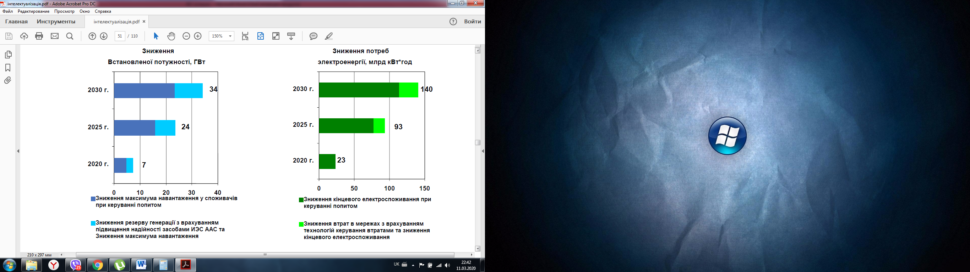
На рис.1 показана кількісна оцінка зміни балансових умов у ЄЕС до 2030 при розвитку інтелектуальної енергетики.

Slide 17
4. Вимоги нової електроенергетики
У рамках концепції Smart Grid різноманітність вимог усіх зацікавлених сторін (держави, споживачів, регуляторів, енергетичних компаній, збутових і комунальних організацій, власників, виробників обладнання та ін.) зведена до групи так званих ключових вимог (цінностей) нової електроенергетики, сформульованих як:
- доступність забезпечення споживачів енергією без обмежень залежно від того, коли і де вона їм необхідна, та від оплачуваної якості;
- надійність – можливість протистояння фізичним та інформаційним негативним впливам без тотальних відключень або високих витрат на відновлювальні роботи, максимально швидке відновлення (самовідновлення)
- економічність – оптимізація тарифів на електричну енергію для споживачів і зниження загальносистемних витрат;
- ефективність – максимізація ефективності використання всіх видів ресурсів і технологій при виробництві, передачі, розподілі та споживанні електроенергії;

Slide 18
- органічність взаємодії з навколишнім середовищем – максимально можливе зниження негативних екологічних впливів;
- безпека – недопущення ситуацій в електроенергетиці, небезпечних для людей і навколишнього середовища.
Принципово новим тут є те, що всі висунуті ключові вимоги (цінності) передбачається розглядати, як рівноправні, а ступінь їх пріоритетності, рівня і співвідношення не є загальними, нормативно зафіксованими для всіх, і можуть визначатися та здійснюватися для кожного розглянутого суб’єкта енергетичних відносин (енергокомпанія, регіон, місто, домогосподарство і т. п.) по суті індивідуально.
У такій постановці завдання розвитку енергетики з переважно балансової трансформується в завдання створення, розвитку та надання споживачеві і суспільству в цілому, свого роду, «меню» енергетичних можливостей.

Slide 19
5. Функціональні характеристики нової енергетики
У рамках концепції Smart Grid для досягнення ключових вимог (цінностей) передбачається розвиток таких функціональних характеристик:
Самовідновлення при аварійних збуреннях: енергосистема та її елементи повинні постійно підтримують свій технічний стан на необхідному рівні шляхом ідентифікації, аналізу та переходу від управління за фактом збурення до попередження аварійного пошкодження.
Мотивація активної поведінки кінцевого споживача: забезпечення можливості самостійної зміни споживачами обсягу і споживчих характеристик (рівня надійності, якості тощо) одержуваної енергії на підставі балансу своїх потреб і можливостей енергосистеми з використанням інформації про характеристики цін, обсягів, надійності, якості та ін.
Опір негативним впливам: наявність спеціальних методів забезпечення стійкості та живучості, що знижують фізичну та інформаційну вразливість всіх складових енергосистеми і сприяють запобіганню і швидкому відновленню її після аварій відповідно до вимог безпеки.

Slide 20
Забезпечення надійності та якості електроенергії шляхом переходу від системно - орієнтованого підходу (System-based approach) до забезпечення цих властивостей до клієнтоорієнтованої (Customer-based), і підтримці різних рівнів надійності та якості енергії в різних цінових сегментах.
Різноманіття типів електростанцій і систем акумулювання електро-енергії (розподілена генерація): оптимальна інтеграція електростанцій і систем акумулювання електроенергії різних типів і потужностей шляхом підключення їх до енергосистеми за стандартизованими процедурами технічного приєднання та перехід до створення «мікроенергосистем» (Microgrid) на стороні кінцевих користувачів.
Розширення ринків потужності та енергії до кінцевого споживача: відкритий доступ на ринки електроенергії активного споживача і розподіленої генерації, який сприяє підвищенню результативності та ефективності роздрібного ринку.
Оптимізація управління активами: перехід до віддаленого моніторингу виробничих активів в режимі реального часу, інтегрованому в корпоративні системи управління, для підвищення ефективності оптимізації режимів роботи та вдосконалення процесів експлуатації, ремонтів та заміни обладнання та забезпечення зниження загальносистемних витрат.

Slide 21
6. Групи ключових технологічних областей, що забезпечують розвиток нової енергетики
Реалізація висунутих ключових вимог і здійснення функціональних властивостей розглядаються в рамках концепції Smart Grid з позицій ідентифікації забезпечення їх ключових (базових) технологічних областей і технологій або технологічного базису, що вимагають відповідного інноваційного розвитку.
Під технологічним базисом розуміють сукупність технологій, що дозволяє забезпечувати узгоджену структуру проміжних і кінцевих продуктів і послуг на певному етапі розвитку галузі. У концепції Smart Grid при формуванні технологічного базису розглядається, як необхідне питання забезпечення технологічної наступності переходу від існуючої технологічної бази енергетики до нової з мінімально можливими витратами.
Рішення цих проблем передбачається шляхом створення нормативного поля, формованого у вигляді широкої системи стандартів і вимог до функцій, елементів, пристроїв, системи взаємодій і т. д.

Slide 22
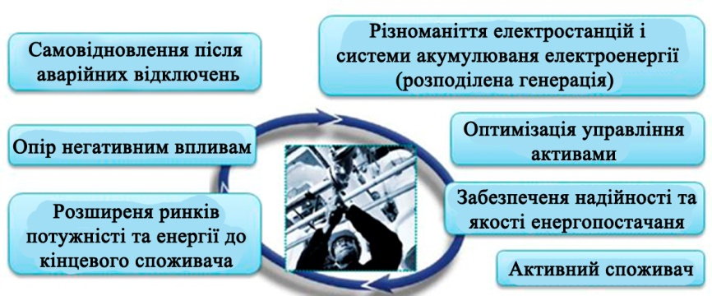
Так, у США планується розробка більш 100 видів стандартів. У їх рамках розробникам і виробникам надано право та можливість створення пропозицій, а користувачам (енергетичним компаніям споживачам) – формування «своєї» Smart Grid, (принцип або ефект пазла). Характеристики необхідні для досягнення ключових вимог Smart Grid показані на рис. 2.

Slide 23
З метою створення нового, інноваційного технологічного базису енергетики були сформовані п’ять груп ключових технологічних областей, що забезпечують, проривний характер:
Вимірювальні прилади і пристрої, що включають, в першу чергу, smart лічильники та smart-датчики;
Удосконалені методи управління: розподілені інтелектуальні системи управління та аналітичні інструменти для підтримки комунікацій на рівні об’єктів енергосистеми, що працюють в режимі реального часу і дозволяють реалізувати нові алгоритми та методики управління енергосистемою, включаючи управління її активними елементами;
Вдосконалені технології і компоненти електричної мережі: гнучкі передачі змінного струму FACTS, постійний струм, надпровідні кабелі, напівпровідникова, силова електроніка, накопичувачі та ін.
Інтегровані інтерфейси і методи підтримки прийняття рішень, управління попитом, розподілена система моніторингу і контролю (DMCS), розподілена система поточного контролю за генерацією (DGMS), автоматична система вимірювання протікають процесів (AMOS), і т. д., а також нові методи планування і проектування як розвитку, так і функціонування енергосистеми та її елементів.

Slide 24
Інтегровані комунікації, які дозволяють елементам перших чотирьох груп забезпечувати взаємозв’язок і взаємодію один з одним, що і представляє, по суті, Smart Grid як технологічну систему.
Контрольні запитання
Що означає абревіатура Smart Grid?
У що перетворюється електрична мережа завдяки впровадженню концепції Smart Grid?
Чим оснащуються електричні мережі для реалізації концепції Smart Grid?
Які вам відомі поточні тенденції розвитку ринків і технологій у сфері діяльності платформи Smart Grid?
Які чинники, визначають необхідність кардинальних перетворень в електроенергетиці?

Slide 25
ЛІТЕРАТУРА
Стаднік М.І., Видмиш А.А., Штуць А.А., Колісник М.А. Інтелектуальні системи в електроенергетиці. Теорія та практика: навчальний посібник. Вінниця: ТОВ «ТВОРИ», 2020. 332 с. ISBN 978-966-949-435-1
Кириленко О.В. Інтелектуальні електричні мережі: елементи та режими: Інститут електродинаміки НАН України. К.: Інститут електродинаміки НАН України, 2016. 400 с. ISBN 978-966-02-7913-1.
3. Матвійчук В.А., Рубаненко О.Є., Рубаненко О.О., Гунько І.О. Інтелектуалізація електроенергетичних систем. Навчально-методичний посібник для підготовки студентів освітнього рівня «Магістр» в галузі знань 14 «Електрична інженерія» спеціальністю 141 «Електроенергетика, електротехніка і електромеханіка». Вінниця: Видавничий центр ВНАУ, 2019. 109 с..
4. Інтелектуальна мережа [Електронний ресурс]. – Режим доступу: http://www.fskees.ru/press_center/media_on_fnc/?ELEMENT_ID=531.
5. Цифрова підстанція – важливий елемент інтелектуальної енергосистеми [Електронний ресурс]. Режим доступу: http://www.ikien.ru/data/Zamena/Prezent_En_B/Morgin.pptx.
6. Інфраструктура Smart Grid перенесе світові мережі електропередачі із XIX у XXI вік [Електронний ресурс]. Режим доступу: http://www.cisco.com/web/RU/news/releases/txt/2009/092909.html.

